Slide 1
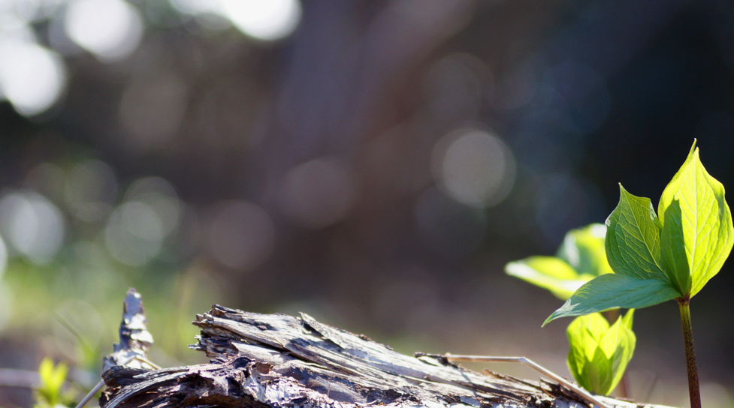
Urban Nature Photography
Mirio Eggmann Manuel Bieri Corina Jaussi

Slide 2
Inhalt
Themenwahl
Konzepte
Geeignete Software & Scripts
Demo
Testing
Fragen

Slide 3
Themenwahl
Fotos Umgebung Bern
Fokus auf Natur
Videos im Park

Slide 4
Generelles Konzept

Slide 5

Farb-Konzept
color.adobe.com
Notes:
https://adobe.ly/2sl1yv4

Slide 6



Schrift-Konzept
Myriad Pro
Helvetica Neue
Arial

Slide 7

Eingesetzte Technologien
Bootstrap 3
jQuery / Javascript
HTML 5

Slide 8
Geeignete Software und Skripts
Medienbearbeitung: Adobe
Skripts: PHP Bildergalerie Skript Exif.js

Slide 9
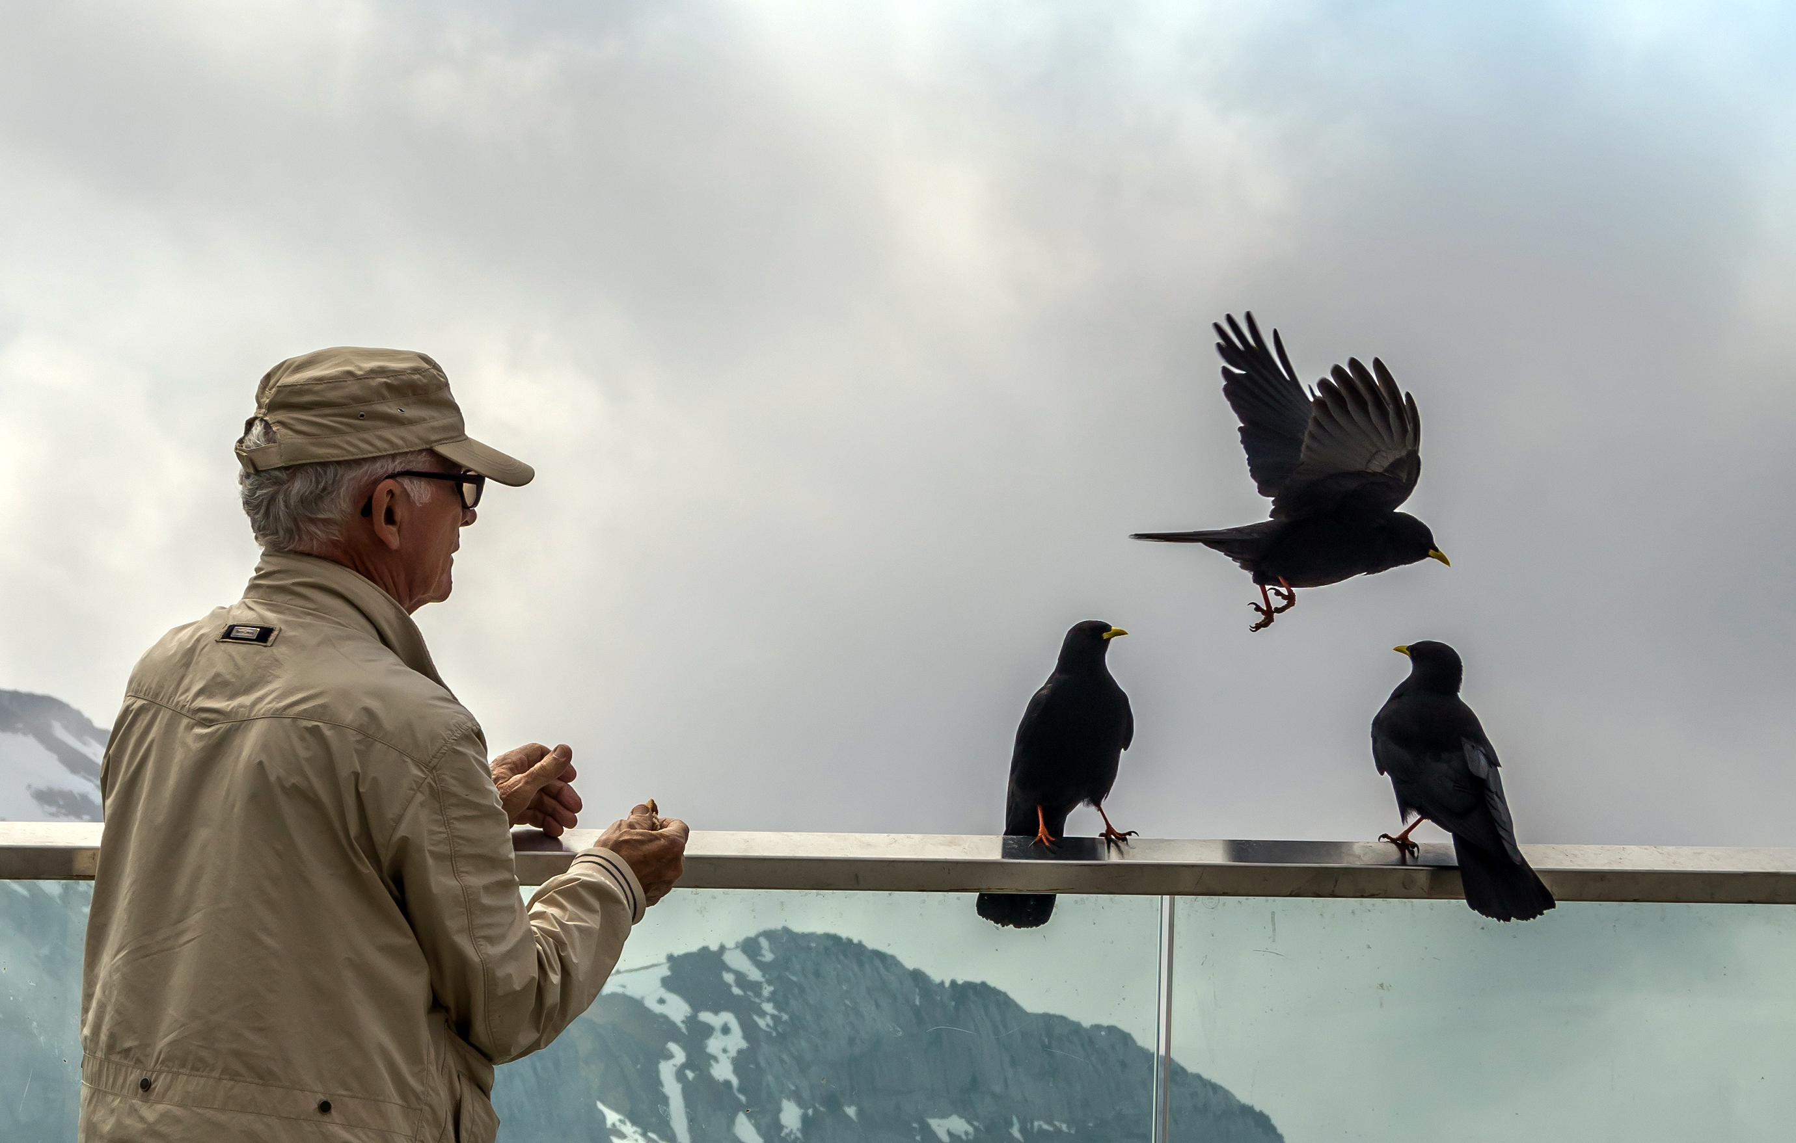
Demo

Slide 10
Testing
Dynamisches Design
Browserkompatibilität
Ladezeit

Slide 11
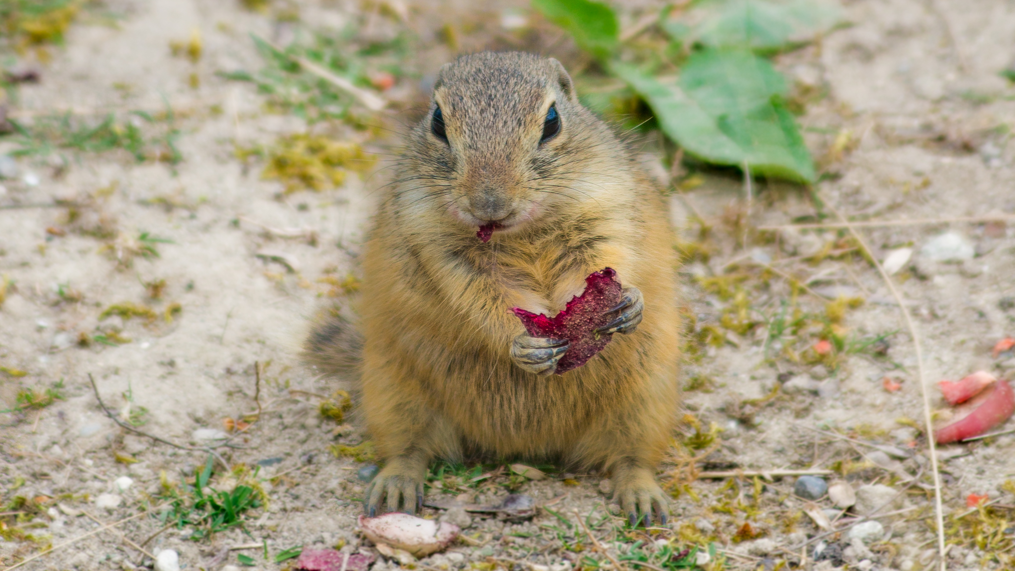
Fragen?
?
HMM?

Slide 12
Quellen
PHP Bildgalerie Skript: http://www.php-space.info/scripte/datenbank-3000-php,bildergalerie,skript.html
Exif: https://github.com/exif-js/exif-js

